Slide 1
ივ. ჯავახიშვილის სახ. თბილისის სახელმწიფო უნივერსიტეტი
ზუსტ და საბუნებისმეტყველო მეცნიერებათა ფაკულტეტი
ზურაბ ტიტვინიძე
მყისიერი შეტყობინებების სერვისი: სტანდარტები, ოქმები, პროგრამები
Instant messaging service: standards, protocols, programs.
სამაგისტრო პროგრამა: ინფორმაციული ტექნოლოგიები
ნაშრომი შესრულებულია ინფორმაციული ტექნოლოგიების მაგისტრის
აკადემიური ხარისხის მოსაპოვებლად
სამაგისტრო ნაშრომის ხელმძღვანელი:
ასისტენტ პროფესორი გელა ბესიაშვილი
თბილისი
2017

Slide 2
სარჩევი:
შესავალი
საფოსტო კლიენტები და მათი სახეობები.
ძირითადი ცნებები მყისიერ შეტყობინებებსა და მენსენჯერებზე.
შეტყობინებების გაგზავნის სერვისები და მათი სახეობები.
ინტერნეტ პეიჯერების კლასიფიკაცია.
SMS (Short Message Service).
Sms და email შეტყობინებების გაგზავნის მაგალითები.
დასკვნა.

Slide 3
ინტერნეტი გამოჩნდა არც ისე დიდი ხნის წინ და მაშინვე გახდა ერთერთი ყველაზე სწრაფად ზრდადი მოვლენა თანამედროვე საზოგადოებაში. მთელს მსოფლიოში ის გახდა არამარტო მასიური არამედ გლობალური კომუნიკაციის საშუალება, რომელმაც გადალახა ეროვნული საზღვრები და გააერთიანა მსოფლიოს ინფორმაციული რესურსი ერთ სისტემაში.
სატელეკომუნიკაციო სისტემების განვითარების ერთ-ერთი ყველაზე მნიშვნელოვანი შედეგი არის ის, რომ მომხმარებლებს შეუძლიათ ერთმანეთთან პირდაპირი ურთიერთობა. თავიდანვე მომხმარებელთა თავისუფალი ურთიერთობა მიზნად ისახავდა რამდენიმე ამოცანას: ინფორმირებას, პრობლემების განხილვას და სამსახურეობრივ ურთიერთობას. ინტერნეტით ურთიერთობის პირველი საშუალება თავიდანვე იყო და კვლავ რჩება Email (ელექტრონული ფოსტა).
ელექტრონული ფოსტა-ინტერნეტის საშუალებით წერილების და სხვა ფაილების მიღების და გაგზავნის ტექნოლოგია, რომელიც მუშაობს Simple mail transfer Protocol-ის საშუალებით (SMTP).

Slide 4
ელექტრონული ფოსტა შეიქმნა ცოტათი უფრო ადრე ვიდრე ინტერნეტი და ხელი შეუწყო მის შექმნასაც. ელექტრონული ფოსტის შექმნის თარიღად შეილება დავასახელოთ 1965 წელი, როდესაც მასაჩუსეტსის ტექნოლოგიური უნივერსიტეტის თანამშრომლებმა ნოელ მორისმა და ტომ ბან ბლეკმა დაწერეს პროგრამა MAIL, ოპერაციული სისტემა CTSS-ისთვის (Compatible Time-Sharing System), რომელიც მუშაობდა კომპიუტერზე IBM 7090/7094. ეს სისტემა თანდათან განვითარდა, მრავალმომხმარებლიანი ლოკალური სისტემის განვითარებასთან ერთად. მომხმარებლებს პროგრამა mail-ის გამოყენებით შეეძლოთ ერთმანეთისთვის წერილების გაგზავნა. შემდეგი ნაბიჯი იყო წერილების გაგზავნა ერთი კომპიუტერიდან- მეორეზე. ამისათვის გამოიყენებოდა კომპიუტერის სახელი და მომხმარებლის სახელი ამ კომპიუტერზე. მისამართი იწერებოდა შემდეგი სახით: foo!joe (მომხმარებლის სახელი იყო joe, კომპიუტერის კი foo). UUCP მისამართის გამოყენების შემთხვევაში, მისამართში ემატებოდა წერილის მარშრუტიც, რომელიც ადრესატამდე მისვლამდე რამდენიმე შუალედურ კომპიუტერს გაივლიდა, მაგალითად gate1!gate2!foo!joe (ამ წერილის მიმღები იყო joe, წერილი გაივლიდა gate1, gate2 კომპიუტერებს და ბოლოს მოხვდებოდა foo კომპიუტერში). ასეთი მისამართების სუსტი მხარე იყო ის, რომ გამგზავნს უნდა სცოდნოდა სრული მარშრუტი, რომელიც წერილს უნდა გაევლო მიმღებამდე.

Slide 5
ცოტათი მოგვიანებით გაჩნდა პირველი email-კლიენტი, რის შემდეგაც ელექტრონულმა ფოსტამ გაიმარჯვა სამეცნიერო ქსელში თავისი სიმარტივით და მოქნილობით. კომპიუტერული ქსელების განვითარებასთან ერთად თანდათანობით გამოჩდნენ სხვა მსგავსი პროგრამებიც. მათი ურთიერთობის საშუალებები განსხვავდებოდა ერთმანეთისგან დაწყებული უბრალო ტექსტური მიმოწერით დამთავრებული ვიდეოზარებით.

Slide 6
საფოსტო კლიენტები და მათი სახეობები.
საფოსტო კლიენტები ეს არის პროგრამები, რომლებიც გამოიყენება ელექტრონულ ფოსტასთან სამუშაოდ. მათი დახმარებით შესაძლებელია წავიკითხოთ და გავაგზავნოთ მეილები, გავფილტროთ შემოსული შეტყობინებები და დავალაგოთ როგორც შემომავალი ასევე გამავალი შეტყობინებები. ამასთანავე ყველა ეს ქმედება ხორციელდება ლოკალურ კომპიუტერში და არა ქსელში. საფოსტო კლიენტის მოქმედების პრინციპი არის შემდეგი:
1. საფოსტო სერვერთან დაკავშირება.
2. სერვერზე ავტორიზაცია (მომხმარებლის სახელით და პაროლით).
3. პირველი ორი ქმედების წარმატებით განხორციელების შემთხვევაში ხდება ახალი შეტყობინებების მიღება და გასაგზავნად გამზადებული შეტყობინებების გაგზავნა.
4. როდესაც ხდება სერვერთან კავშირის წყვეტა მიღებულ ინფორმაციასთან შესაძლებელია ხარვეზების გარეშე მუშაობა.

Slide 7
ერთ-ერთი ყველაზე გავრცელებული და ფართოდ გამოყენებადი ამგვარი პროგრამაა MS Outlook. იგი არის ყველასთვის ხელმისაწვდომი და თავსებადია Microsoft-ის ყველა ოპერაციულ სისტემასთან. მას აქვს კალენდარის ფუნქციაც, დავალებების დასაგეგმი საშუალებები, ჩანაწერების შენახვის საშუალება, შეხვედრების დაგეგმვა და ა.შ.
შ ესაძლებელია მისი გამოყენება როგორც ცალკე პროგრამა, ასევე როგორც Microsoft exchange server-ის კლიენტის, რაც მას აძლევს დამატებით ფუნქციებს: საერთო საფოსტო ყუთი, დავალებების საქაღალდე, კალენდარი, კონფერენციები, საერთო შეხვედრების დაგეგმვა.
პროტოკოლები:
1. MAPI- კლიენტისა და exchange სერვერის ურთიერთობის პროტოკოლი
2. SMTP- ძირითადი პროტოკოლი საფოსტო შეტყობინებების გაგზავნის ინტერნეტში და ორგანიზაციის შიგნით.
3. POP3, IMAP4-კლიენტის პროტოკოლი, რომელიც ხელმისაწვდომია exchange server-ზე.
4. HTTP/HTTPS- აღნიშნული პროტოკოლის დახმარებით ხდება მობილური საშუალებების დაშვება exchange სერვერზე, ასევე address book-ის და კალენდარის გავრცელება exchange server-ის ორგანიზაციის მომხმარებლებს შორის.
5. LDAP/LDAPS SSL (Lightweight Directory Access Protocol) -პროტოკოლის დახმარებით ხდება exchange სერვერსა და active director-ს შორის მონაცემების გაცვლა.

Slide 8
ძირითადი ცნებები მყისიერ შეტყობინებებსა და მესენჯერებზე
ინტერნეტით ურთიერთობისათვის განსაკუთრებული ადგილი უკავიათ პროგრამებს, რომელთაც შეუძლიათ დიდი რაოდენობის ინფორმაციის გაცვლა.
ადრე არსებობდა ასეთი საშუალება „პეიჯერი“, რომლის საშუალებითაც ხდებოდა შეტყობინებების გაგზავნა. დღეს-დღეობით XXI საუკუნეში არსებობს ეგრეთ წოდებულ „ინტერნეტ-პეიჯერები“-რომლელიც საშუალებას გვაძლევს ინტერნეტის გამოყენებით მსოფლიოს სხვადასხვა წერტილში არამარტო მივიღოთ არამედ გავაგზავნოთ ტექსტური შეტყობინება. იგი ასევე საშუალებას გვაძლევს საუბარი წარვმართოთ ერთდროულად რამდენიმე მომხმარებელთან. აღნიშნულის გაკეთება რათქმაუნდა შეიძლება ასევე მობილური ტელეფონის გამოყენებითაც, თუმცა „ინტერნეტ-პეიჯერებებს“ აქვთ ის უპირატესობა, რომ იგი მობილურ ტელეფონთან შედარებით უფრო იაფია, და ხელმისაწვდომია ყველგან სადაც ინტერნეტია. ხოლო მობილური ტელეფონი საჭიროებს სხვადასხვა ქვეყანაში გამგზავრების დროს სიმ ბარათის გამოცვლას და იგი უფრო ძვირია. ასევე „ინტერნეტ-პეიჯერების“ აქვთ ის უპირატესობაც, რომ მიმღები შეტყობინებას იღებს მისი გაგზავნიდან რამდენიმე წამში, ისე, რომ არ არის საჭირო არსად დამატებით შესვლა და შეტყობინების შემოწმება (მაგალითად როგორც ხდება ფოსტის შემთხვევაში). კომპიუტერის ეკრანზე ჩნდება პროგრამის იკონი და ხმოვანი სიგნალი, ერთი სიტყვით ამის შესახებ მომხმარებელი მაშინვე ხვდება. ასევე შესაძლებელია შემოწმდეს მომხმარებელი დროის მოცემულ მომენტში არის თუ არა შემოსული პროგრამაში.

Slide 9
რადგან შეტყობინებების გაგზავნა და მიღება ხდება რამდენიმე წამში, ამიტომ შეტყობინების ტექსტიც ორ მომხმარებელს შორის არის შედარებით პატარა, თუ ორივე მათგანი არის ერთდროულად შემოსული ქსელში. ამ სახის ურთიერთობისათვის საჭირო მომხმარებლის პროგრამა ეგრეთ წოდებული მესენჯერი.
შეტყობინებების გაგზავნის სერვისი წარმოადგენს ერთერთ ყველაზე ხელმისაწვდომ და მოთხოვნად საშუალებას ინტერნეტში, კორპორატიულ და ლოკალურ ქსელებში. შეტყობინებების გაგზავნის სერვისი იყოფა შეტყობინებების გაგზავნის სერვისად offlain რეჟიმში (მაგალითად როგორიცაა E-mail) და შეტყობინებების გაგზავნის სერვისად ონლაინში (Internet Relay Chat და Instant Messaging Service).
შეტყობინებების გაგზავნის სერვისებს აქვთ თავიანთი ქსელი, ბევრი მათგანი დაფუძნებულია „კლიენტ-სერვერის“ არქიტექტურაზე.
Offlain რეჟიმში შეტყობინებების გაგზავნა ხდება ორი საფოსტო სერვერის ურთიერთქმედების შედეგად: საფოსტო სერვერის და საფოსტო კლიენტის. ელექტრონულ ფოსტასთან სამუშაოდ შეიძლება გამოყენებულ იქნას საფოსტო კლიენტები, ასევე საფოსტო ვებ ინტერფეისები, რომლებიც განლაგებულია საფოსტო ვებ სერვერებზე. ვებ ინტერფეისის საშუალებით შესაძლებელია პირდაპირ საფოსტო ვებ სერვერზე მუშაობა.

Slide 10
სერვისი IRC
სერვისი IRC (Internet Relay Chat ან Chat) წარმოადგენს ონლაინ ურთიერთობის პირველ საშუალებას, რომელსაც გააჩნია ბევრი განსხვავებული არხი თანამოაზრეებთან დისკუსიისათვის. ჩათი ეს არის ტექსტრური დიალოგი დროის რეალურ მომენტში.
ეს სერვისი დაფუძნებულია „კლიენტ-სერვერის „ არქიტექტურაზე, ამიტომ ონლაინ კომუნიკაციისათვის საჭიროა მომხმარებლის კომპიუტერზე დაყენდეს კლიენტის აპლიკაცია (IRC-client). პროგრამის ჩართვისას ის ამყარებს კავშირს მომხმარებლის მიერ არჩეულ (IRC-სერვერთან). რადგან IRC სერვერები დაკავშირებულია ერთმანეთთან ამიტომ კომუნიკაციისთვის საკმარისია რომელიმე მათგანთან დაკავშირება. სერვერთან დაკავშირების შემდეგ მომხმარებელი ხედავს ხელმისაწვდომი არხების ჩამონათვალს, რომელშიც მას შეუძლია კომუნიკაციის დაწყება.
ჩათში ურთიერთობისათვის შესაძლებელია გამოყენებულ იქნას როგორც IRC client, ასევე ვებ-ჩათი, რომელიც გამოიყენება შეტყობინებების გაცვლისთვის ვებ-გვერძე ბრაუზერის დახმარებით, ამ შემთხვევაში მომხმარებლის კომპიუტერზე დამატებით რაიმე პროგრამის დაყენება არ არის საჭირო. ვებ-ჩათი ეს არის ვებ-გვერდი რომელზეც თქვენ შეგიძლიათ რეალურ რეჟიმში გააგზავნოთ და მიიღოთ შეტყობინებები.
მოდით უფრო დეტალურად IRC- ს მუშაობის პრინციპის გასაგებად განვიხილოთ შემდეგი მაგალითი:
რა თქმა უნდა პირველ რიგში საჭიროა რომ მომხმარებელი დარეგისტრირებული იყოს სისტემაში.

Slide 11
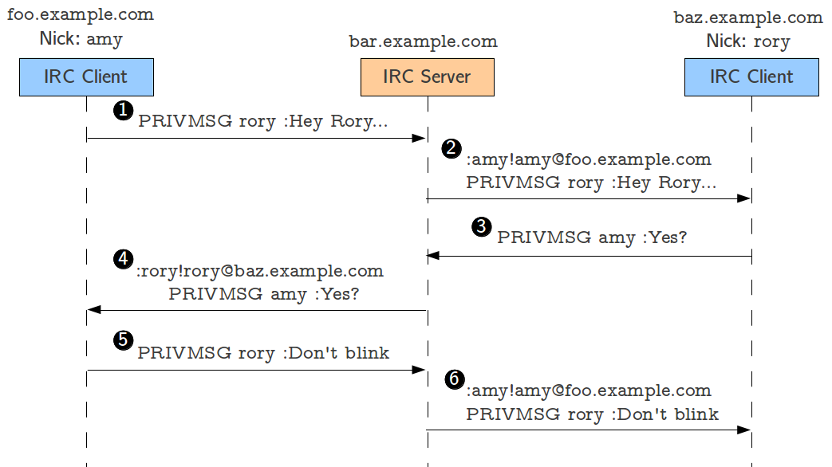
განვიხილოთ როგორ ხდება მონაცემების მიმოცვლა 2 მომხმარებელს შორის.

Slide 12
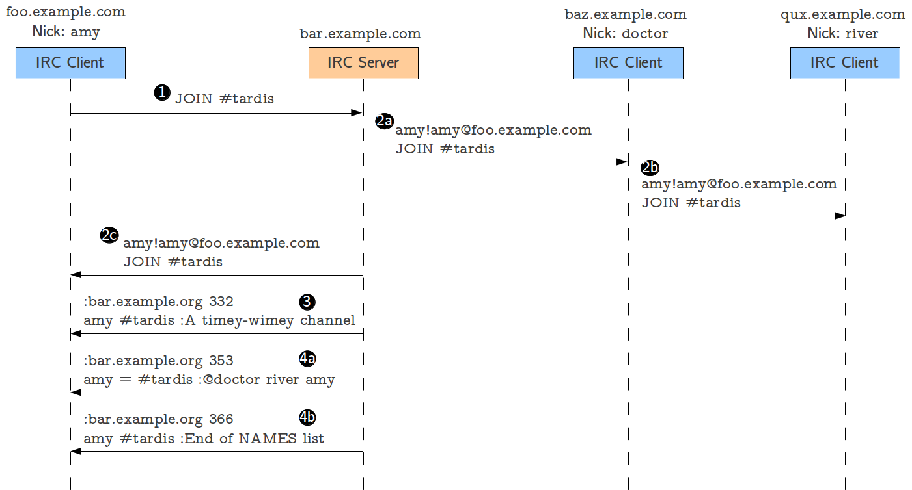
ახლა ვნახოთ როგორ უკავშირდება მომხმარებელი უკვე არსებულ რომელიმე არხს:

Slide 13
როგორც ნახაზიდან ვხედავთ 1 შეტყობინებით მომხმარებელი უკავშირდება არხს, რომელზეც უკვე დაკავშირებულია სხვა 2 მომხმარებელი. ამის შემდეგ სერვერი უკვე დაკავშირებულ მომხმარებლებს ატყობინებს ახალი მომხმარებლის არხთან დაკავშირების შესახებ და ასევე თავად ამ მომხმარებელსაც უგზავნის შეტყობინებას, იმის დასადასტურებლად რომ კავშირი დამყარებულია. (2a,2b,2c შეტყობინებები.) ხოლო შემდეგი შეტყობინებები მაგალითად 3, სადაც სერვერი ახალ დაკავშირებულ მომხმარებელს უგზავნის შეტყობინებას არხის შესახებ ინფორმაციაზე, ამ შემთხვევაში ზოგად აღწერას, ხოლო 4a,4b შეტყობინებებით მომხმარებელს ეგზავნება შეტყობინება არხში სხვა მომხმარებლების არსებობის შესახებ. ყოველივე ამის შემდეგ მომხამრებელს შეუძლია გაცვალოს ინფორმაცია სხვა მომხმარებლებთან.

Slide 14
ინტერნეტ პეიჯერების კლასიფიკაცია:
ინტერნეტის ფართოდ გავრცელებასთან ერთად გამოჩნდა მრავალი ინტერნეტ პეიჯერი (მესენჯერი). რამდენიმე მათგანი დრემდე აგრძელებს ფუნქციონირებას და განვითარებას, ხოლო დანარჩენი მათგანი მალევე ჩაბარდა წარსულს, ისე რომ ვერ მოიპოვა პოპულარულობა. ყველა ინტერნეტ პეიჯერი შეიძლება დაიყოს 2 კატეგორიად:
1. პროგრამები რომელთა საშუალებითაც ხდება ტექსტური ინფორმაციის გაცვლა (ICQ, QIP, Miranda)
2. პროგრამები რომელთა საშუალებითაც ხდება ხმოვანი შეტყობინებების გაცვლა, რომელიც დაფუძნებულია VOIP-ზე (Voice over Internet Protocol, ხმოვანი კავშირი ინტერნეტში). მათ რიცხვს მიეკუთვნება Skype, Movi, Yahoo Messenger, Google Voice.
განვიხილოთ რამდენიმე მათგანი, მათი ფუნქციები და უპირატესობები:

Slide 15
ტექსტური მესენჯერი ICQ
ერთერთი ყველაზე გავრცელებული მესენჯერი დღეისათვის არის ICQ(«I seek you»). არის ასევე სხვა პროგრამებიც, რომელიც შესაძლოა ფუნქციონალურად ზემოთაღნიშნულზე უკეთესიც კი იყოს. მაგრამ არცერთ მათგანს არ ყავს მასზე მეტი მომხმარებელი. დღეისათვის მის სერვერებზე რამდენიმე ასეული მილიონი მომხმარებელია დარეგისტრირებული, მართალია ყველა მათგანი არ არის აქტიური და გამოყენებადი მაგრამ რაოდენობა მაინც შთამბეჭდავია. აღნიშნული პროგრამის გამოყენება შესაძლებელია სრულიად უფასოდ, თუ არ ჩავთვლით მასზე სარეკლამო ბანერების განთავსებას. კომპიუტერზე მისი დაყენების შემდეგ საშუალება გვაქვს დავარეგისტრიროთ ახალი მომხმარებელი, ან გაიაროთ ავტორიზაცია. ICQ-ს შესახებ უნდა ვიცოდეთ რამდენიმე თავისებურება:
1. იმისათვის, რომ ვინმეს გავუგზავნოთ შეტყობინება უნდა ვიცოდეთ მისი უნიკალუი სახელი სისტემაში.
2. მომხმარებლის მოძებნა შეგვიძლია როგორც უნიკალური სახელით, ასევე ასაკით, ქალაქით და ა.შ, რა ინფორმაციაც მომხმარებელმა მიუთითა რეგისტრაციის დროს.
3. შესაძლებელია გავიგოთ მომხმარებელი არის თუ არა შემოსული სისტემაში, თუ მას დავამატებთ ჩვენს კონტაქტებში, რისთვისაც ასევე გვჭირდება აღნიშნული მომხმარებლის ნებართვაც. ასევე მთელი ეს ინფორმაცია ინახება ICQ-ს სერვერებზე, ამიტომ სხვა კომპიუტერში აღნიშნული პროგრამის ჩართვის და ჩვენი მომხმარებლის სახელით შესვლის შემთხვევაში ყველა აღნიშნულ ინფორმაციას დავინახავთ.
4. ასევე ხდება მიმოწერის ისტორიის შენახვაც, რის ნახვაც შეგვიძლია ნებისმიერ დროს.
5. თუ მომხმარებელი არ არის შემოსული ქსელში თქვენ მაინც შეგიძლიათ გაუგზავნოთ მას შეტყობინება, რომლის წაკითხვაც მას შეეძლება შემოსვლისთანავე.
6. ICQ-ს საშუალებით შესაძლებელია ფაილის გაგზავნაც.

Slide 16
მისი გამოყენებისას მომხმარებელს ასევე საშუალება აქვს დაბლოკოს არასასურველი პიროვნებები, რათა არ მიიღოს მისგან შეტყობინებები. სამწუხაროდ ICQ-ს საშუალებით მრავალი სპამი და არასასურველი შეტყობინება იგზავნება მომხმარებლებთან. გარდა სტანდარტული დაბლოკვის საშუალებებისა, მომხმარებელს საშალება აქვს შექმნას თავისი შემომავალი შეტყობინებების ფილტრი და თუ შემომავალი შეტყობინება შეიცავს რომელიმე მასში განთავსებულ სიტყვას, მაშინ აღნიშნული შეტყობინება არ მიუვა მომხმარებელს

Slide 17
ხმოვანი კავშირის მესენჯერები:
ტექნოლოგიების განვითარებამ მსოფლიო მიიყვანა ურთიერთობის წარმოუდგენელ საშუალებებთან. ყველაზე სწრაფადგანვითარებადი ურთიერთობის საშუალება ბოლო პერიოდში ხდება ინტერნეტ ტელეფონები ან VOIP( Voice over IP, ხმის გადაცემის ტექნოლოგია IP პროტოკოლის გამოყენებით). კომპანიები, რომლებიც გვთავაზობენ აღნიშნულ სერვისს საშუალებას აძლევენ მომხმარებლებს დარეკონ მსოფლიოს ნებისმიერ წერტილში. მათ შორის ერთერთი პოპულარული დღესდღეობით არის skype, რომელიც შეიმუშავა კომპანიამ Skype Technologies -მრავალფუნქციური ინსტრუმენტი. მას აქვს ხმის კარგი ხარისხი, კარგი თავდაცვა მესამე პირის მიერ საუბრის მოსმენისაგან, დამატებითი ხელსაწყოების გარეშე მუშაობის საშუალება და რეკლამების არარსებობა პროგრამაში.
ფუნქციურად Skype გავს ICQ-ს, მასაც გააჩნია სერვერი რომელზეც ინახება ინფორმაცია და რომელზეც საჭიროა დაკავშირება ან რეგისტრაცია ქსელში ჩასართავად.საუბარი მიმდინარეობს პირდაპირ 2 მომხმარებელს შორის რეჟიმში „მომხმარებელი-მომხმარებელი“ (ICQ-ში აღნიშნული რეჟიმი არის არჩევადი, ხოლო ძირითადი რეჟიმია „მომხმარებელი-სერვერი-მომხმარებელი“). სხვა მრავალი ip -ტელეფონიის პროგრამისგან განსხვავებით Skype იყენებს P2P არქიტექტურას. P2P ტექნოლოგია გაჩნდა 90-იანი წლების ბოლოს და შეიძლება აღვწეროთ როგორც დეცენტრალიზებული ქსელი. მისი თვალსაჩინო მაგალითა BitTorrent.

Slide 18
მოდით აღვწეროთ დეტალურად აღნიშნული მომენტი. ვთქვათ რამდენიმე ათეულ მომხმარებელს აქვს სპეციალური პროგრამა ინტერნეტიდან ფაილების გადმოსაწერად. მომხმარებელი უკავშირდება ქსელს, რთავს აღნიშნულ პროგრამად და იწყებს ფაილის ძიებას, რომელიც აქვს სხვა მრავალ მომხმარებელს. პროგრამა თავისით განსაზღვრავს ვის აქვს აღნიშნული ფაილი, ვინ არის მათგან ქსელში შემოსული დროის მოცემულ მომენტში და ვინ არის მზად მის გასაზიარებლად, რის შემდეგაც იწყება ფაილის გადმოწერის პროცესი ყველა მათგანიდან რომელმაც გამოხატა მზადყოფნა თანამშრომლობისთვის პატარა ნაწილებად. უპირველესად პროგრამა ეძებს მასთან ყველაზე ახლოს მყოფ მომხმარებლებს რომლებსაც აქვთ კარგი ინტერნეტი. ვთქვათ ამავდროულად სხვა მომხმარებელმაც გადაწყვიტა სხვა ფაილის გადმოწერა რომელიც აქვს სხვა მომხმარებლებს და ამავდროულად ზემოთაღნიშნულ მომხმარებელსაც, მისი პროგრამაც მოახდენს ფაილის გაგზავნას პატარა ნაწილებად.
სრულიად იგივე პრინციპით მუშაობს პროგრამა skype. იმ დროსაც კი როდესაც თქვენ არ საუბრობთ skype-ს დახმარებით, მაგრამ პროგრამა მაინც მუშაობს, მას შეუძლია ტრაფიკის მოთხოვნა იმისთვის რომ მიიღოს და გააგზავნოს სხვა მომხმარებლების საუბრის ნაწილები იმისთვის რომ მათ, ისევე როგორც თქვენ, შეძლონ უფასოდ ისარგებლონ ინტერნეტ ზარებით. სწორედ ეს წარმოადგენს skype-ს მოხმარების საფასურს, რომლისგანაც ვერ აირიდებთ თავს სანამ იყენებთ აღნიშნულ პროგრამას.
Skype-ს ერთადერთი ცენტრალური ელემენტი არის იდენტიფიკაციის სერვერი, რომელზეც ინახება მომხმარებლის მონაცემები და კონტაქტების სარეზერვო ასლები. ცენტრალური სერვერი საჭირო არის მხოლოდ კავშირის დასამყარებლად. მას შემდეგ რაც კავშირი დამყარდება, კომპიუტერები აგზავნიან ხმოვან შეტყობინებებს პირდაპირ ერთმანეთთან (თუ მათ შორის არის პირდაპირი კავშირი), ან skype-შუამავლების საშუალებით.

Slide 19
ხმის შეკუმშვის სპეციალური ალგორითმების საშუალებით (მაგალითად SVOPC, AMR-WB, G.729 და G.711) და საკმარისი ინტერნეტ-სიჩქარის შემთხვევაში (30-60 კბ/წ) უმრავლეს შემთხვევაში ხმის ხარისხი ემთხვევა ჩვეულებრივი ტელეფონით საუბრისას ხმის ხარისხს.
მომხმარებლის კომპიუტერებს შორის კავშირის დამყარებისას ინფორმაცია იშიფრება AES-256 ალგორითმით, რომლის გასაღების გადასაცემად თავის მხრივ გამოიყენაბა RSA-ს 1024 ბიტიანი სიტყვა. მომხმარებლების ღია გასაღებები სერტიფიკაციას გადის skype-ს ცენტრალურ სერვერზე შესვლისთანავე 1536 ან 2048 ბიტიანი RSA სერთიფიკატით. Skype-ს პროტოკოლი არის დახურული და გამოიყენება მხოლოდ skype-ს ორიგინალური პროგრამული უზრუნველყოფის მიერ. Skype-ს ვიდეოზარის სტაბილური გამოყენებისათვის საჭიროა მინიმუმ 200 კბ/წ ინტერნეტ კავშირი და მინიმუმ 1 გეგაჰერცი პროცესორი.
მედია ნაკადის საშუალებით ინფორმაციის გაცვლის უპირობო ლიდერი არის skype, მაგრამ დღესდღეობით გამოჩნდნენ სხვა მრავალი ალტერნატიული პროგრამებიც.
როგორც წესი შეტყობინებების გასაცვლელად ქსელს აქვს განცალკვებული სერვერი (რამდენიმე ქსელი არის დეცენტრალიზებულიც), რომელსაც უკავშირდება მესენჯერები, და ურთიერთობის თავისი პროტოკოლები. ბევრი შეტყობინებების გაგზავნის ქსელი იყენებს დახურულ ან მის კუთვნილ პროტოკოლებს ინფორმაციის გასაცვლელად. ძირითადად ყოველ ასეთ ქსელს აქვს თავისი მესენჯერები.
სხვადასხვა IMS ქსელებს შორის როგორც წესი არ ხორციელდება ურთიერთკავშირი, ამიტომ ერთი ქსელის მესენჯერებს მაგალითად ICQ (იყენებს მაგალითად mail.ru) არ შეუძლია კავშირის დამყარება მესენჯერთან skype-ს ქსელიდან. ეს იმას ნიშნავს რომ ურთიერთობისათვის მომხამრებლები უნდა დარეგისტრირდნენ ერთი და იმავე სერვისზე და დააყენონ მათი მესენჯერები.

Slide 20
ასევე არსებობს ალტერნატიული მესენჯერები მყისიერი შეტყობინებების გაცვლისთვის, რომლებსაც ერთდროულად შეუძლიათ იმუშაონ რამოდენიმე ქსელთან. მაგალითად, უფასო, ღია მრავალპროტოკოლიანი Miranda IM საშუალებას გვაძლევს ერთდროულად დავუკავშირდეთ რამდენიმე ქსელს, რაც თავიდან გვარიდებს ყოველი ქსელისთვის სხვადასხვა მესენჯერების დაყენებისაგან.
ფუნქციების ჩამონათვალი, რომელიც შეიძლება უზრუნველყოს მყისიერი შეტყობინებების გაგზავნის თანამედროვე მესენჯერებმა:
1) ჩათი(ვიდეოჩათი, ტექსტური და ხმოვანი)
2) VOIP სერვისი: ზარები კომპიუტერზე, მობილურ ტელეფონებზე.
3) სმს შეტყობინების გაგზავნის საშუალება.
4) ფაილების გაგზავნა.
5) რეალურ რეჟიმში ერთდროულად მუშაობის ინსტრუმენტები.
6) ჩათში ურთიერთობა პირდაპირ ვებ-გვერძე.
7) შეხსენება და გაფრთხილება.
8) ყოველ მომხმარებელზე მიმოწერის ისტორიის შენახვა.
9) მომხმარებლის ქსელური სტატუსის შემოწმება (შემოსულია, გასულია და ა.შ)

Slide 21
პოპულარული მესენჯერები:
ICQ (I Seek You - გეძებ) პოპულარული პროგრამა ინტერნეტით ურთერთობისათვის. რადგან ICQ არის მოძველებული ცენტრალური ქსელი დახურული პროტოკოლით, ამიტომ ამჟამად სპეციალისტები ურჩევენ მომხამრებლებს გადავიდნენ ICQ-დან Jabber- ზე.
Skype მსოფლიოში ყველაზე გავრცელებული მესენჯერი დახურული პროტოკოლით. საშუალებას გვაძლევს დავრეკოთ ადგილობრივ და მობილურ ტელეფონებზე, მივიღოთ ზარები. მას ასევე დამატებული აქვს ვიდეოზარის ფუნქციაც, რომლის საშუალებითაც მომხმარებლებს შეუძლიათ ისაუბრონ და გააზიარონ ვებ კამერის მიერ დანახული გამოსახულება.
Miranda IM- მრავალპროტოკოლიანი მესენჯერი ღია კოდით ინტერნეტში და ლოკალურ ქსელში სამუშაოდ. მხარს უჭერს მყისიერი შეტყობინებების პროტოკოლებს: ICQ, IRC, Jabber, Google Talk, Skype და სხვა.
Google Talk client-Google Talk დესკტოპის IM კლიენტი და Google Talk Gadget წარმოადგენს ვებ კლიენტს, რომელიც მუშაობს ნებისმიერ ბრაუზერთან Abobe Flash პლაგინის დახმარებით. Google Talk ეს არის GOOGLE- ს სერვისი მყისიერი შეტყობინებების გაგზავნისთვის, რომელიც ურთიერთობის საშუალებას გვაძლევს როგორც ხმოვანი შეტყობინებით ასევე ტექსტური შეტყობინებით. Google Talk იყენებს XMPP პროტოკოლს (რომელიც თავსებადია Jabber-თან) და საშუალებას გვაძლევს კავშირი დავამყაროთ Jabber-ის სხვა მომხამრებლებთან.

Slide 22
SMS (Short Message Service)
მყისიერი შეტყობინებების გაგზავნის სერვისებს მიეკუთვნება ასევე სმს შეტყობინებების სერვისიც, რომელიც საშუალებას გვაძლებს მობილური ტელეფონების დახმარებით გავაგზავნოთ და მივიღოთ მოკლე ტექსტური შეტყობინებები. ეს სერვისი განსაკუთრებით პოპულარულია ახალგაზრდებს შორის.
სმს-ის ამგვარი პოპულარობა კომუნიკაციის სხვა ფორმებთან შედარებით მის შემდეგ უპირატესობებს ემყარება:
1. შეტყობინება, როგორც წესი, რამდენიმე წამში აღწევს ადრესატამდე. გამგზავნს კი შეუძლია მიიღოს SMS-ის ადგილზე მისვლის დამადასტურებელი მოხსენება.
2. შეტყობინების გაგზავნა შესაძლოა მაშინაც კი, როცა ადრესატის ტელეფონი გამორთულია ან გასულია მომსახურების ზონიდან. როგორც კი ადრესატი ხაზზე გამოვა, შეტყობინება მიეწოდება. გამგზავნი კი ამ დროს მიიღებს მოხსენებას, რითაც შეიტყობს ადრესატის ხაზზე გამოსვლის შესახებ.
3. SMS-ის გაგზავნა შეიძლება მაშინც, როცა ადრესატი ტელეფონით საუბრობს.
4. ზარის გამორთვის შემთხვევაში SMS-ის მიღება შეიძლება გარშემომყოფთათვის შეუმჩნეველი დარჩეს.
5. SMS არ მოითხოვს დაუყოვნებელ პასუხს.
დღესაც კომუნიკაციის სხვა უფრო მრავალფუნქციური და დახვეწილი ალტერნატიული ინტერნეტ სერვისების მიუხედავად სმს შეტყობინებების გაგზავნის სერვისს არ დაუკარგავს თავისი პოპულარულობა და უპირატესობები. ვინაიდან XXI საუკუნეშიც კი ყველგან არ არის ხელმისაწვდომი ინტერნეტი მათთვის სწორედ სმს შეტყობინებების სერვისს ენიჭება უპირატესობა. ასევე აღნიშნულ სერვისს ფართოდ იყენებენ სხვადასხვა ორგანიზაციები და აგზავნიან მრავალ სარეკლამო თუ საინფორმაციო შეტყობინებებს მომხმარებლებთან. სმს შეტყობინებები ასევე გამოიყენება მომხმარებლის იდენტიფიკაციისთვის სხვადასხვა ოპერაციის შესრულების დროს.

Slide 23
Sms და email შეტყობინებების გაგზავნა.
ახლა განვიხილოთ, თუ როგორ ხდება ტექსტური და ელექტრონული შეტყობინებების გაგზავნა სხვადასხვა პროგრამების გამოყენებით.
Sms და mms შეტყობინებების გაგზავნა სინამდვილეში არც ისე რთულია თუ ვიცით მიმღების ტელეფონის ნომერი და ოპერატორი. თითქმის ყველა მობილურ ოპერატორს აქვს არხი, რომელიც ირებს ტექსტურ შეტყობინებას როგორც ელექტრონულ ფოსტას და აგზავნის მას ტელეფონზე როგორც sms მოკლე ტექსტურ შეტყობინებას. მაგალითად AT&T-ს აბონენტს მოკლე ტექსტური შეტყობინება შეგვიძლია გავგზავნოთ ელექტრონული ფოსტის მისამართის გამოყენებით: number@txt.att.net. რისი შესაბამისი ბრძანებაც მაგალითად c#-ის რამდენიმე ხაზიანი კოდით შეგვიძლია დავწეროთ:
string to = "number@txt.att.net";
string from = "test@gmail.com";
MailMessage message = new MailMessage(from, to);
message.Subject = "Test Message";
message.Body = @"This is a test message from Michael Yuan.";
SmtpClient client = new SmtpClient(server);
client.UseDefaultCredentials = true;
client.Send(message);

Slide 24
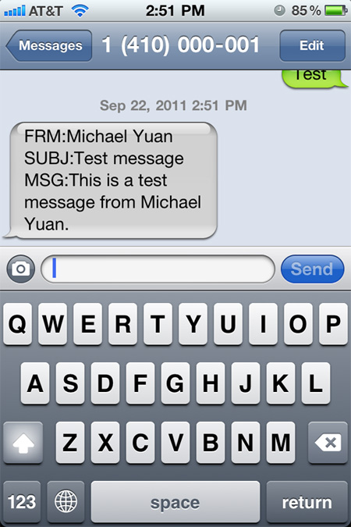

Slide 25
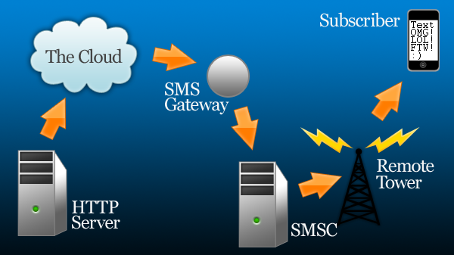
ასევე შემდეგი სქემის დახმარებით შეგვიძლია ვნახოთ თუ რა გზას გადის ჩვენი შეტყობინება, იმისთვის რომ მივიდეს მომხამრებლის ტელეფონზე:

Slide 26
1. პირველ რიგში შეტყობინება იქმნება HTTP სერვერზე და გადაიცემა ინტერნეტში როგორ ელექტრონული შეტყობინება.
2. ელექტრონულ შეტყობინებას იღებს Short Message Service Gateway (SMS Gateway), რომელიც გარდაქმნის ელექტრონულ შეტყობინებას sms შეტყობინებად.
3. Sms შეტყობინებას იჭერს Short Message Service Center (SMSC), რომელიც წარმოადგენს სერვერს, რომელიც აგზავნის მონაცემებს მობილურ მოწყობილობაზე.
საბოლოოდ შეტყობინება მიდის მომხმარებელთან უკაბელო ქსელის გამოყენებით.
ანალოგიურად email-შეტყობინებების საშუალებით შეგვიძლია მომხმარებელს გავუგზავნოთ სურათებიც ტელეფონის ნომერზე და მას იგი მიუვა როგორც mms შეტყობინება. შემდეგ ცხრილში ნაჩვენებია ამერიკის რამდენიმე ოპერატორი შესაბამისი mms და sms არხებით:
ოპერატორი | sms არხი | mms არხი
AT&T | number@txt.att.net | number@mms.att.net
Verizon | number@vtext.com | number@vzwpix.com
T-Mobile | number@tmomail.net | number@tmomail.net
Sprint | number@messaging.sprintpcs.com | number@pm.sprint.com
Virgin Mobile | number@vmobl.com | number@vmpix.com

Slide 27
რა თქმა უნდა აღნიშნული მეთოდით მოკლეტექსტური შეტყობინებების გაგზავნა იაფი და იოლია, მაგრამ მას აქვს თავისი ნაკლოვანებებიც.
1. ტექსტური შეტყობინება, რომელსაც იღებს მომხმარებელი არის ცუდი ფორმატის.
2. მომხმარებელს არ შეუძლია საპასუხო შეტყობინება გააგზავნოს გამომგზავნთან.
ასევე იმისათვის რომ სწორი არხი მივუთითოთ და შეტყობინება არასწორად არ გავაგზავნოთ ყველა დარეგისტრირებულ მომხმარებელს უნდა მოვთხოვოთ მიუთითოს როგორც თავისი ტელეფონის ნომერი, ასევე sms და mms არხები კორექტულად, რაც ასევე არაკომფორტულია მომხამრებლისთვის.
შეტყობინებების გასაგზავნად გამოიყენება ასევე სხვადასხვა სერვისები. ერთ-ერთი მათგანია Twilio. Twilio -ს API-ს საშუალებით შეგვიძლია მივიღოთ ნებისმიერი ტექსტური შეტყობინება და ასევე გავაგზავნოთ შეტყობინებები მსოფლოს სხავასხვა ქსეყანაში სხვადასხვა ნომრებზე. იგი საშუალებას გვაძლევს ვისარგებლოთ რამოდენიმე ვირტუალური ნომერით. რადგან TWILIO-ს 1 ნომერი ღირს მხოლოდ 1 დოლარი თვეში, მომხმარებელს შესაძლებლობა აქვს შეიძინოს სხვადასხვა ნომერი სხვადასხვა აპლიკაციისთვის. ასევე ყოველი მიღებული, თუ გაგზავნილი SMS შეტყობინების სანაცვლოდ twilio იღებს 1 ცენტს. მისი გამოყენება ძალიან მარტივია, რასაც კიდევ უფრო ამარტივებს მზა SDK, რომელიც დაწერილია სხვადასხვა პროგრამული ენებისთვის. ქვემოთ მოცემულია შეტყობინების გაგზავნის მოლე კოდი java-ს და twilio api-ს გამოყენებით:

Slide 28
public static void sendSms (String from, String to,
String msg) throws Exception {
TwilioRestClient client =
new TwilioRestClient YOUR_API_KEY, null);
String path = "/2010-04-01/Accounts/"+
client.getAccountSid()+"/SMS/Messages";
Map<String, String> vars =
new HashMap <String, String> ();
vars.put("From", from);
vars.put("To", to);
vars.put("Body", msg);
TwilioRestResponse tresp =
client.request(path, "POST", vars);
if (tresp.isError()) {
throw new Exception ("Twilio response error: "
+ tresp.getResponseText());
}
}

Slide 29
დასკვნა
ინტერნეტით ურთიერთობის ძირითად საშუალებას წარმოადგენს ინტერნეტ-პეიჯერები (მესენჯერები) , პროგრამები, რომლებსაც შეუძლიათ მყისიერად გაცვალონ დიდი რაოდენობის ინფორმაცია ინტერნეტის გამოყენებით.
ყველა ინტერნეტ-პეიჯერი შეიძლება დაიყოს ორ კატეგორიად:
პროგრამები რომლებსაც შეუძლიათ ტექსტური შეტყობინებების მიმოცვლა (ICQ,MIRANDA და ა.შ)
პროგრამები, რომლებსაც შეუძლიათ მედია ინფორმაციის გაცვლა რომლისთვისაც იყენებს სერვისს VOIP (Voice over Internet Protocol, ხმოვანი კავშირი ინტერნეტში, მაგალითად skype.)
ინტერნეტ-პეიჯერები მუდმივად ვითარდება და ხდება უფრო სრულყოფილი. მომავალში ველით სულ უფრო ახალ და ახალ განახლებებს, რაც მათ გამოყენებას გახდის უფრო მოსახერხებელს და პრაქტიკულს.
ყოველივე ამის უპირატესობად ითვლება ხარისხი, სიჩქარე, პრაქტიკულობა, ფულადი ხარჯების ეკონომია, მოხერხებულობა და დრო, სწორედ ამ უპირატესობების გამო შემოიჭრა ინტერნეტ ურთიერთობები თანამედროვე საზოგადოების ცხოვრებაში და გახდა მისი ყოველდღიურობის განუყოფელი ნაწილი.
თანამედროვე ცხოვრება თითქმის წარმოუდგენელია ინტერნეტ ტექნოლოგიების გარეშე. სწორედ ამ ტექნოლოგიების ერთ-ერთი გამოვლენაა ინტერნეტ ურთიერთობები, რომელიც დღითიდღე უფრო დიდ ადგილს იკავებს ჩვენს ცხოვრებაში და მოიცავს თითქმის ყველა სფეროს. იგი გამოიყენება როგორც ყოველდღიურ ცხოვრებაში ურთიერთობისათვის ასევე სამსახურეობრივი მიზნებისათვის და უფრო ამარტივებს კომუნიკაციას. დღეისათვის კომპანიების დიდი ნაწილი სწორედ ინტერნეტის საშუალებით ახორციელებს თავის საქმიანობას და მომხმარებლებთან ურთიერთობისათვის იყენებენ სწორედ ინტერნეტ საშუალებებს (facebook, email, ონლაინ კონსულტაცია და ა.შ). ყოველდღიურად ინტერნეტის საშუალებით გადაიცემა რამდენიმე გიგაბაიტის ტექსტური შეტყობინებები, ინფორმაცია, პროგრამები, მონაცემები, იხსნება ასობით ახალი საიტი. სწორედ ინტერნეტის ხელმისაწვდომობამ და მისმა ფართოდ გავრცელებამ განაპირობა ის, რომ დღეისათვის ორგანიზაციების დიდი ნაწილი სწორედ ინტერნეტის გამოყენებით აგრძელებს თავის საქმიანობას ან იყენებს მას უფრო მეტი მომხმარებლის მოსაზიდად, რისთვისაც საჭიროა მომხმარებელთან რეალურ რეჟიმში ურთიერთობა, სწორედ ამისათვის გამოიყენება მყისიერი შეტყობინებების გაგზავნის სერვისები.

Slide 30
მადლობა ყურადღებისთვის

